Slide 1
Анализ поведения пользователей и прогноз оттока в мобильном приложении ЖКХ
Команда №17
Феде Василий Васильевич - капитан
И швец, и жнец, и на дуде игрец

Slide 2

Контекст продукта и цель
Приложение: платежи, заявки, собрания, новости/чат, взаимодействие с УК
Цель: выявить паттерны поведения, сегменты пользователей, прогнозировать отток пользователей ( активность более 30 дней -> churn_30d)
Фокус проекта: EDA + сегментация + churn-модель (без NLP)

Slide 3
Данные + Preprocessing
событий: 6.27 млн
устройств: 179 976
период: 2025-09-01 — 2025-10-31
ОС: Android ~62%, iOS ~38%
Единица пользователя: устройство (user_id нет)
churn > 30 дней
Парсинг времени, создание date/hour/weekday
session_id = device_id + session_number
Категории → category
Работа с пропусками: “Действие” ~52% (не для всех событий фиксируется)

Slide 4
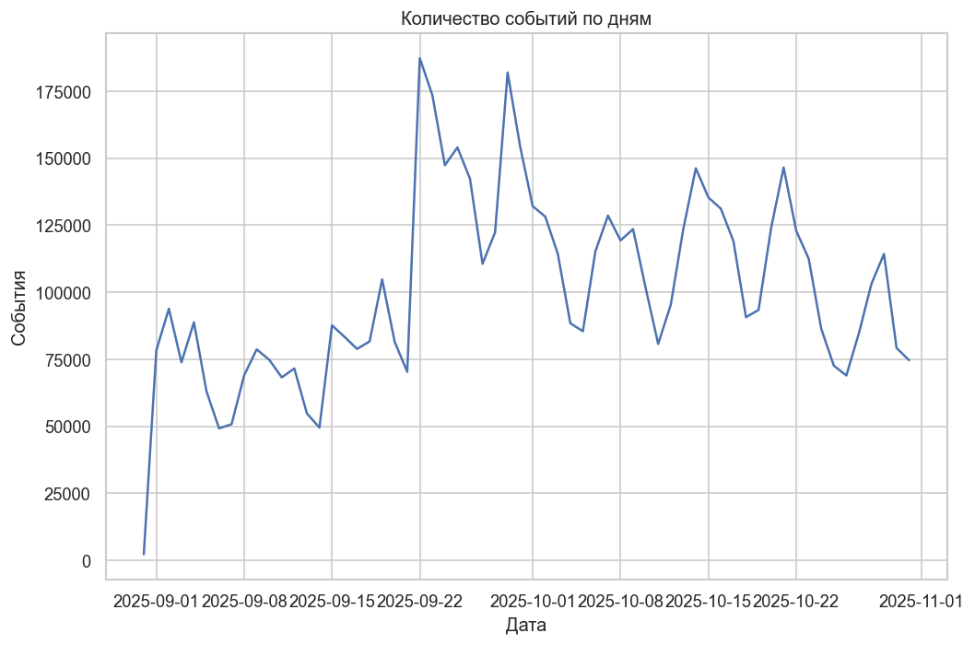
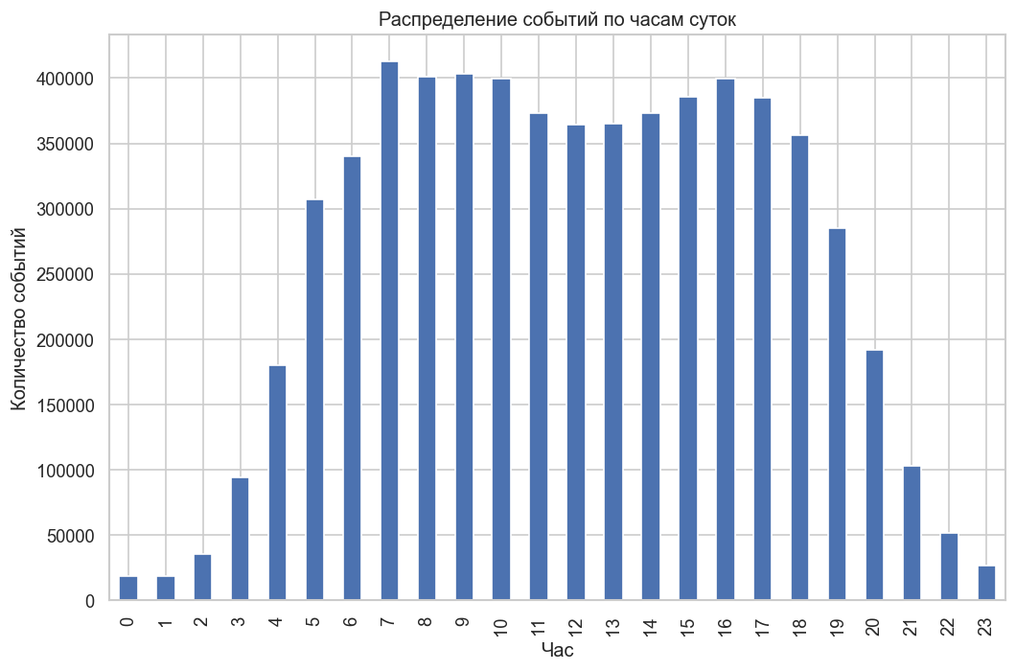
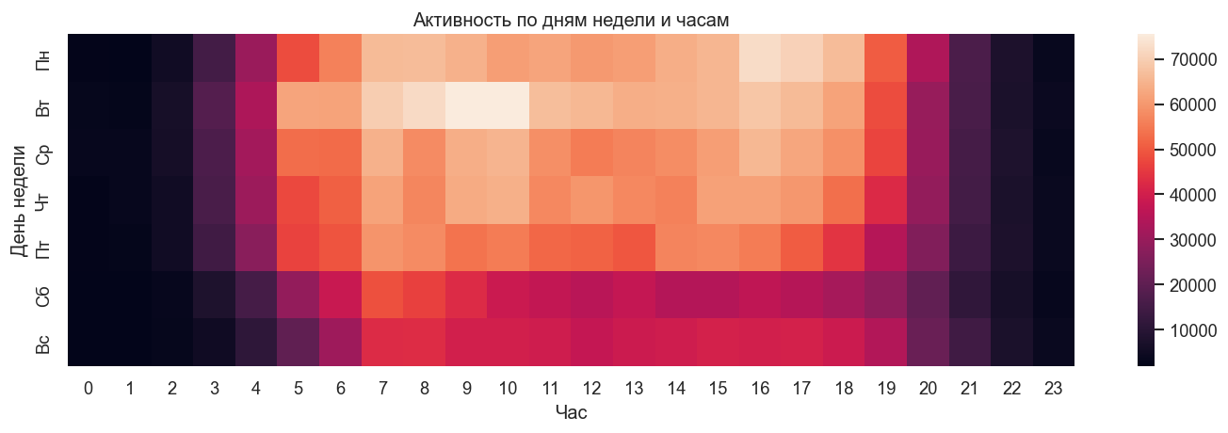
Активность по дням, часам и по неделе
Видны пики/спады активности по датам
Возможные причины: платежные циклы, сезонность, внешние события
Пик активности в дневные/вечерние часы
В выходные событий меньше, чем в будни

Slide 5
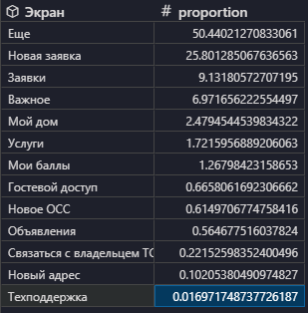
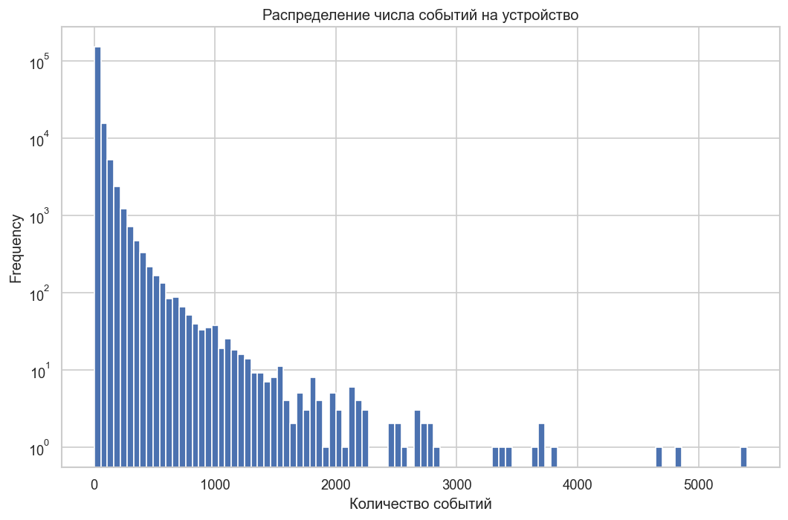
Продуктовые разделы + User-level
“Ещё” — главный хаб навигации (самая большая доля)
“Новая заявка / Заявки / Мой дом …” — ключевые сценарии
Сильная неоднородность: много пользователей с малым числом событий
Небольшой сегмент “power users” генерирует много действий
Это мотивирует сегментацию

Slide 6


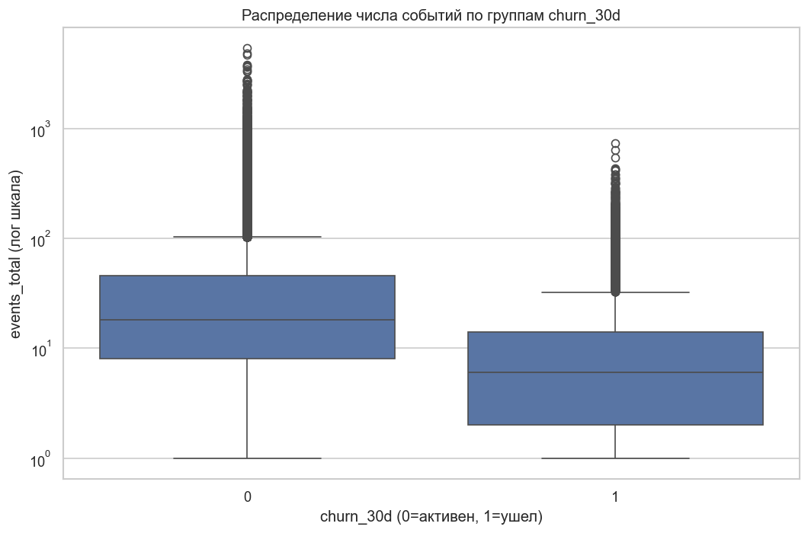
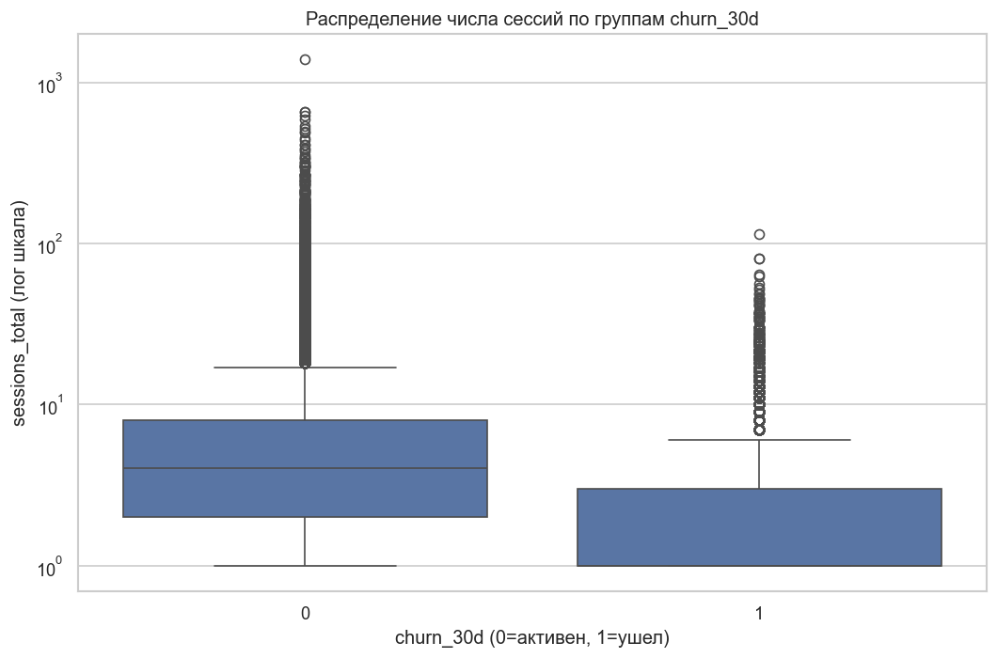
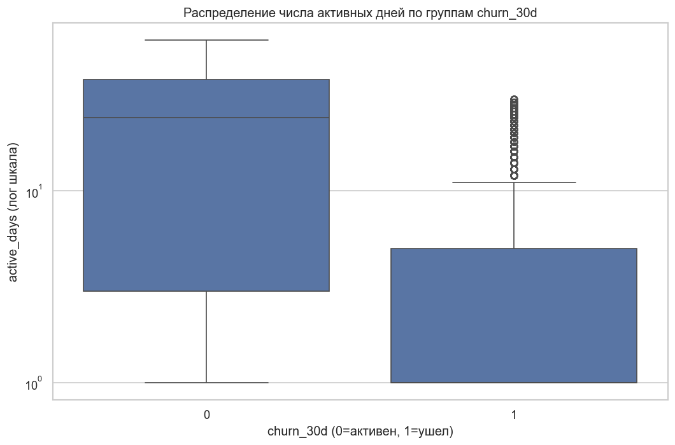
Churn definition + базовые различия
У ушедших ниже активность/сессии/разнообразие (в среднем)

Slide 7
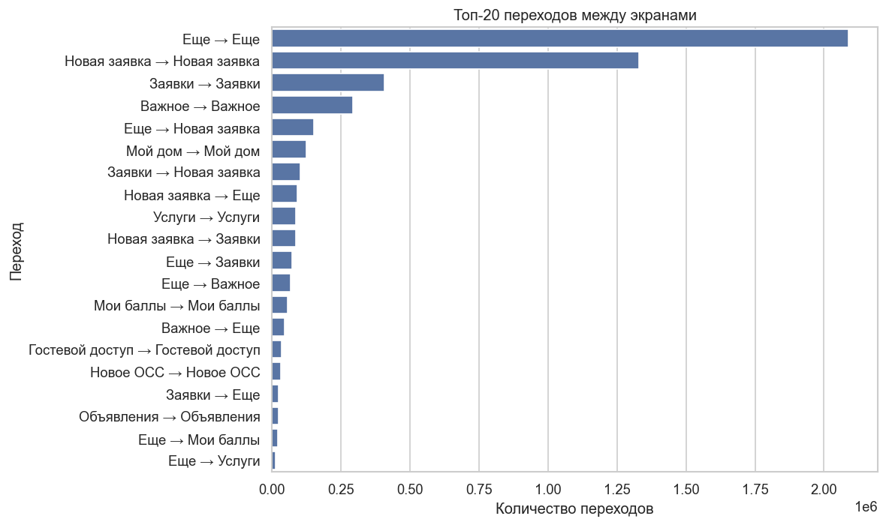
Customer Journey
“Ещё” — центр маршрутов
Частые сценарии: “Ещё → Новая заявка / Заявки …”
Гипотеза: часть пользователей “блуждает” (доля “назад” выше у churn)

Slide 8
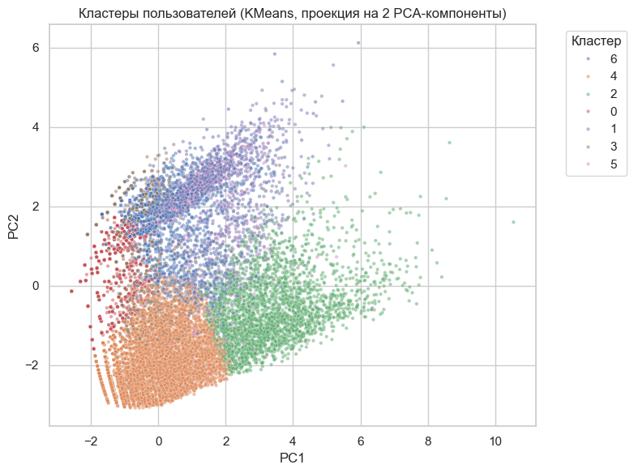
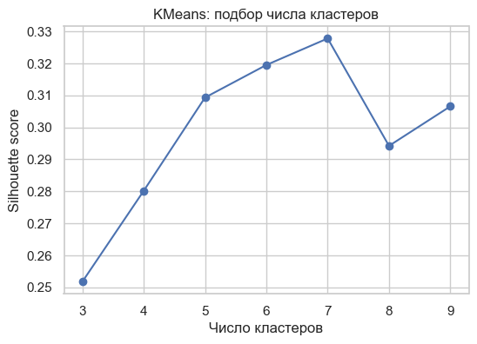
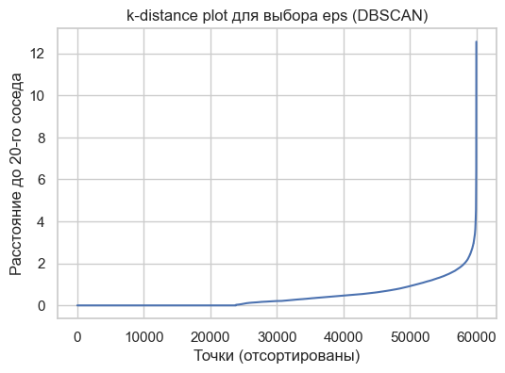
Кластеризация: метод и выбор
Фичи: активность, интенсивность, разнообразие + доли screen_*
Preprocessing: log1p + scaler + PCA
KMeans выбран как основной: интерпретируемые сегменты
Сегменты различимы в сжатом пространстве
Дальше анализируем профили и churn по кластерам

Slide 9
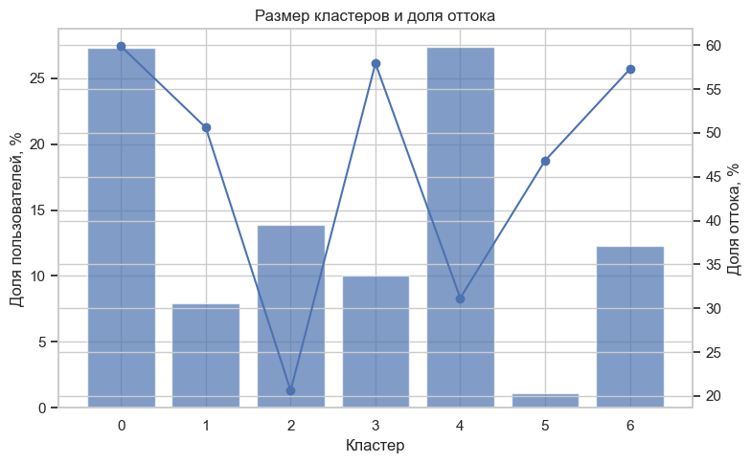
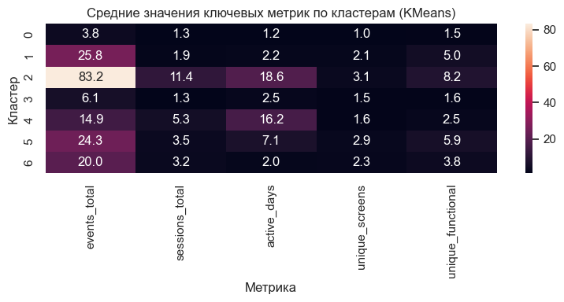
Профили кластеров + churn rate
Кластеры 0/3/6: высокий churn (~58–60%) → “одноразовые/краткосрочные сценарии”
Кластер 2: низкий churn (~21%) → “power users”
Кластер 4: “рутнные” → средний churn (~31%

Slide 10
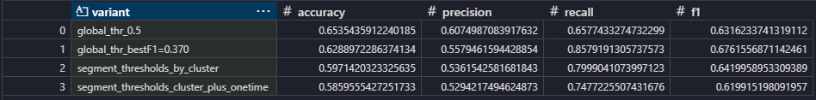
Churn-модель + пороги
CatBoost: ROC-AUC ~0.71
Порог 0.5 не оптимален → best-F1 порог улучшает F1 и recall
Сегментные пороги полезны для анализа, но не дают лучшего F1, чем global best-F1

Slide 11
Рекомендации
Сегмент (кластеры) | Сигнал/проблема | Что сделать в продукте | Коммуникации | Как измерить эффект
Высокий риск: 0 / 3 / 6 (“одноразовые / краткосрочные”) | 1–2 дня активности, мало экранов/функций, высокий churn | 1) Ускорить “первую ценность”: быстрые кнопки «Создать заявку» / «Мои платежи» / «Мой дом» на главном экране и в “Ещё” 2) Onboarding: 2–3 подсказки по ключевым сценариям 3) Упростить меню “Ещё”: избранное/поиск | Триггерная цепочка после 1-го визита: D+1 и D+3 (подсказка + “что полезно”) | Retention D7/D30, конверсия в ключевой сценарий (заявка/платёж), снижение доли “назад”
Кластер 1 (“исследователи”) | Много функционалов за короткое время, но churn высокий | “Guided tour” по 1–2 сценариям (например, заявка → статус → уведомления) + блок “Рекомендовано” по действиям пользователя | Push/ин-app: “Продолжить сценарий” + подсказки по статусам/уведомлениям | Рост доли пользователей, завершивших сценарий; Retention D30
Кластер 4 (“рутинные”) | Долго живут, регулярно заходят, но используют узкий набор функций | 1) “Быстрые действия” и виджеты (платёж/показания/статус заявки) 2) Персональные ярлыки (избранные разделы) | Напоминания по регулярным действиям (аккуратно, без спама) | Частота визитов, конверсия в регулярные действия, снижение churn
Кластер 2 (“power users”, ядро) | Много сессий/функций, низкий churn | 1) Продвинутая персонализация: настройки уведомлений, избранное 2) Программа лояльности/баллы 3) Ранний доступ к новым функциям | Персональные подборки фич/функций, опрос “что улучшить” | Retention D30/D60, NPS/оценки, удержание ядра
Notes:
Самые рисковые сегменты: кластеры 0/3/6 (высокий churn ≈ 58–60%) → основной приоритет для удержания.
“Ядро” лояльных: кластер 2 (низкий churn ≈ 21%) → важно удерживать и расширять ценность.
Общая гипотеза UX: у churn-группы чуть выше “назад/блуждание” → нужны быстрые маршруты и упрощение навигации.

Slide 12
Discussion / Next steps
Блок 1 — Data enrichment
Yandex Weather API: добавить погодные фичи (осадки/снег/температура/ветер) по дням
Проверить корреляции “погода ↔ заявки/обращения/всплески активности”
Использовать погоду как объяснение пиков и как фичу для прогнозов
Блок 2 — Modeling
Последовательности действий (HMM / LSTM / Transformer): не только агрегаты, а “как пользователь ходит по экраном” → лучше ловит сценарии ухода
GMM (Gaussian Mixture Models) дас вероятности принадлежности к сегментам
Spectral clustering
SVM — можно использовать после кластеризации, чтобы быстро назначать кластер новым пользователям
Блок 3 — Product validation
A/B-тестировать рекомендации для high-risk сегментов (0/3/6): онбординг, быстрые маршруты, избранное
Метрики: Retention D7/D30, конверсия в ключевые сценарии, снижение “назад/блужданий”, доля решённых заявок/успешных платежей

